Slide 1
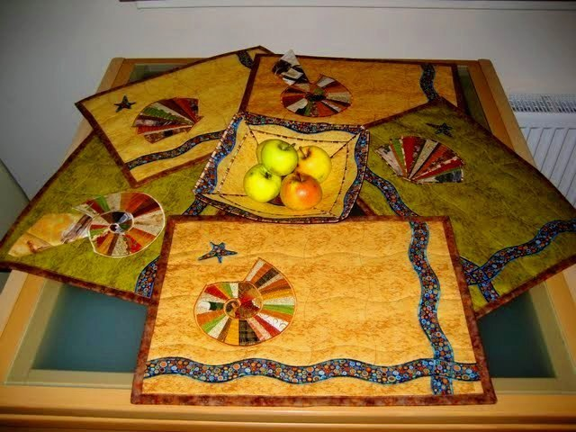
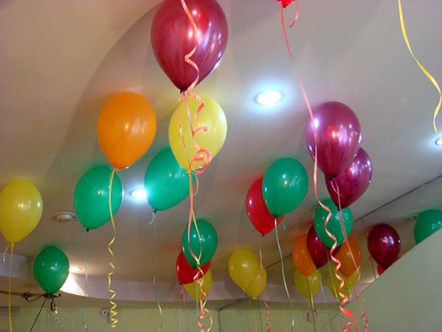
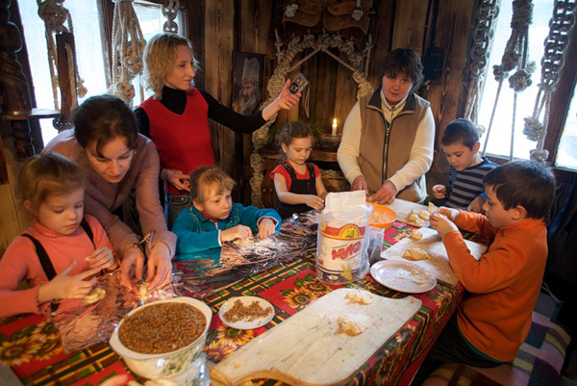
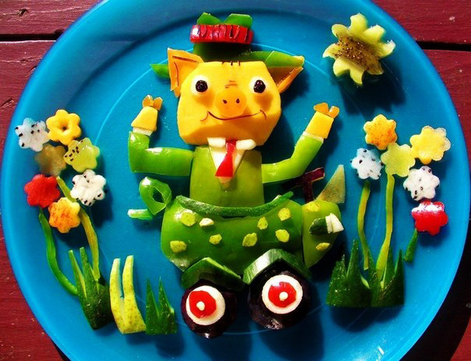
Организация детского праздника.

Slide 2
«Пикник» ПРИГЛАШЕНИЯ: Напишите приглашение на копии карты загородной местности или на открытках с изображением какого-то городского парка и т. д. Вместе с приглашением вручите каждому гостю «список вещей» для пикника, которые они должны иметь при себе, такие, как фонарь, теплый свитер, пластмассовая чашка и т. д. УКРАШЕНИЯ: Установите около дома знаки, указывающие прибывающим гостям, где будет проходить пикник. А чтобы все было по-настоящему, установите во дворе дома палатку (она пригодится вам, если вдруг пойдет дождь), приготовьте различные походные принадлежности. ПРИЗЫ: Компас, карманный фонарик и другие вещи, которыми обычно пользуются в походе, подойдут в качестве призов. Эти вещи вы без труда приобретете в магазине. ИГРЫ: Подойдут любые игры на свежем воздухе, такие, как «Поиск сокровищ» или «Уборка, мусора» (постарайтесь привлечь внимание детей к природным богатствам и охране окружающей среды), а также салки, прятки, любые эстафеты. Чтобы дети немного пришли в себя после подвижных игр, усадите их и покажите видовой фильм о природе и животных. Один или двое из гостей могут остаться ночевать вместе с именинником в палатке во дворе (если это возможно) или в импровизированной палатке из простыней в вашей спальне. Если дети спят на улице, необходимо убедиться в том, что им тепло и сухо. ПРАЗДНИЧНЫЙ СТОЛ: Пища должна быть простой, интересно было бы приготовить что-то на костре, в печке или на гриле, например, поджарить гамбургеры и сэндвичи. Попросите каждого из гостей приготовить гамбургер самому, надев его на палку и поджарив не костре. При этом взрослые должны быть рядом и следить за детьми – дети могут обжечься или съесть подгоревшие бутерброды. КОСТЮМЫ: Гости должны быть одеты по-походному: джинсы, фланелевые рубашки, ботинки и легкие шапочки. Если прохладно, пусть накинут на себя легкую курточку.

Slide 3
«Не забудь пижаму!» Все дети любят поздно ложиться спать, им будет интересно провести ночь в необычной обстановке, вдали от родителей. Однако хозяевам может оказаться достаточно сложно «приютить» сразу большое количество детей, поэтому лучше ограничиться приглашением самых близких друзей именинника, желательно одного пола. ПРИГЛАШЕНИЯ: Приглашение будет выглядеть оригинальным, если вы оформите его следующим образом: наклейте на листок бумаги кармашек из плотного картона и вставьте в него свое приглашение. Еще одна оригинальная идея – вырежьте из бумаги форму детской кровати, сверху прикрепите «простыню» так, чтобы ребенок смог прочесть приглашение, только если он «снимет простыню». УКРАШЕНИЯ: Не стоит специально украшать квартиру для такого праздника. Можно просто развесить кругом воздушные шарики, флажки, ленты из цветной гофрированной бумаги. А именинник пусть придумает что-нибудь интересное, чтобы украсить свою комнату. ПРИЗЫ: Соберите для каждого из гостей «походный набор», в который войдет зубная щетка, мыло, маленькое полотенце, расческа и т. д. Призом также может служить небольшой будильник. ИГРЫ: Небольшую группу гостей занять несложно, дети даже могут найти себе развлечение сами. Пусть именинник посоветуется с друзьями и решит, чем будут заниматься его гости, а вы, в зависимости от выбора, подготовьте все необходимое: краску, пластилин и т. д. На всякий случай, однако, держите в уме какие-нибудь игры – вы могли бы предложить гостям поиграть в них, если они устанут или заскучают. ПРАЗДНИЧНЫЙ СТОЛ: Вечером предложите гостям легкую закуску и праздничный пирог, а с утра угостите их чем-нибудь необычным. КОСТЮМЫ: На вечер дети могут одеться, как обычно на День рождения. Но пусть обязательно возьмут с собой пижаму, чтобы переодеться перед сном.

Slide 4
Проводим лотерею Призов Предполагая провести в конце вечера лотерею призов, надо заранее приготовить жетоны и призы. Ребята могут получать жетоны, участвуя и добиваясь успеха в нескольких играх. Поэтому на каждого человека нужен не один жетон, а три-четыре. Лотерейный жетон – это аккуратно вырезанный картонный или бумажный квадрат размером 3x3 см. По краям он обведен цветной рамкой, в которой чернилами крупно написан порядковый номер. Готовые жетоны складываются пачками в порядке номеров по 50 штук. На вечере сначала расходуются жетоны первой полсотни, потом второй и т. д. В лотерее далеко не все жетоны выигрышные. Поэтому число призов не зависит от количества выданных жетонов. К концу вечера жетоны будут почти у всех ребят. Как же определить, кто из них выиграл? Мелко напишите на отдельных листках все номера выданных жетонов. На каждом листке поместите вразбивку, а не подряд столько номеров, сколько у вас призов. Все листки приколите кнопками к доске. Одному из старших мальчиков дайте стрелу с игрушечным луком или дротик от дартса. Пусть мальчик отойдет от сцены на 3–4 шага, прицелится и метнет стрелу. Стрела вонзится в один из листков. Выигрышными считаются те номера, которые на этом листке написаны. Громко объявив номер, выдавайте приз. Участники лотереи не видят призов: столик, на котором они лежат, скрыт занавесом. Вручайте приз по своему усмотрению. Вполне достаточно разыграть 12–15 призов. Часть их можно приобрести, израсходовав очень небольшую сумму, а некоторые можно сделать самим. Не ценностью привлекают ребят призы – они являются такими вещами, которые еще долго напоминают веселый вечер и друзей, с которыми играли, оспаривая друг у друга право на приз. Наряду с такими вещами, как записная книжка, открытка, блокнот, карандаш, должны быть шуточные призы, которые придется придумать и сделать самим, используя их для того, чтобы

Slide 5
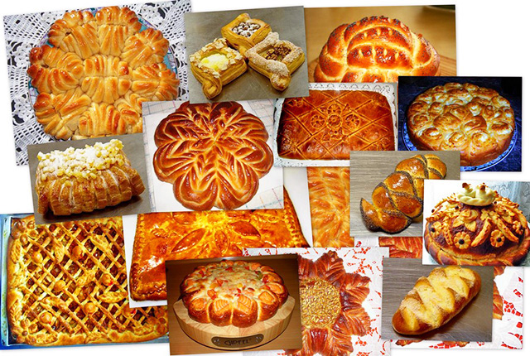

Slide 6
Салфеточный этикет от доисторических времен до наших дней
На официальном приеме или на даче у друзей – вы непременно встретите ЕЁ. Она может предстать перед вами шикарной, большой, маленькой, яркой разноцветной или элегантной белоснежной. Но даже это не собьет вас с толку, если помнить правило: льняная или бумажная, салфетка имеет основное предназначение, сложившееся веками, – защищать вашу одежду от пятен. Даже если перед вами коробка с выдергивающимися бумажками, которые по использовании отправляются прямо в мусорную корзину, и в этом случае не стоит пренебрегать принятым в обществе этикетом. Правило 1: Если вам дали салфетку, используйте ее. Не оставляйте ее на столе нетронутой. Салфетка дана, чтобы ею вытирать руки и рот, а также защищать одежду от возможных пятен. То, что человек ею не пользуется, выдает, что он неряха.

Slide 7
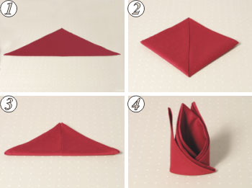
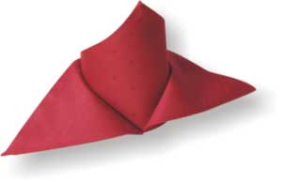
шлейф

Slide 8
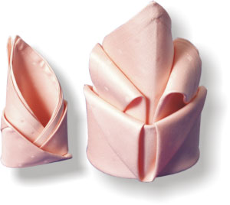
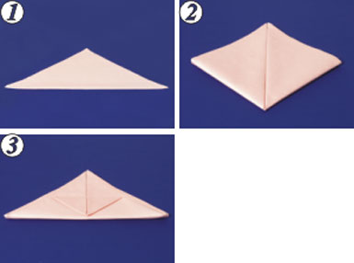
лилия

Slide 9
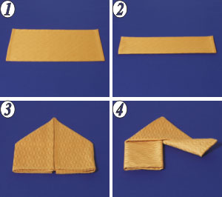
3. «Мегафон» 1. Салфетку сложите пополам. 2. Повторно сложите салфетку в том же направлении. 3. Обе стороны узкого прямоугольника симметрично загните вниз. 4. Фигуру поверните лицевой стороной от себя и из концов скрутите «кулечки» 5. «Кулечки» соедините друг с другом.

Slide 10
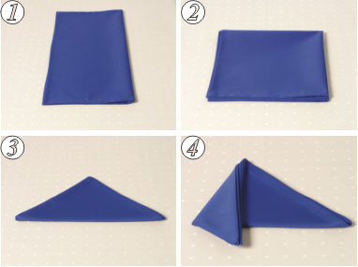
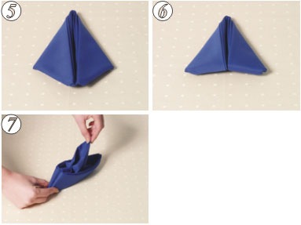
«Джонка» 1. Салфетку сложите пополам (сгиб справа). 2. Прямоугольник сложите еще раз пополам. 3. Нижнюю половину согните по диагонали вверх. 4. Левый угол загните вперед. Правый угол так же загните вперед. 5. Оба выступающих угла подогните назад. 6. Сложите салфетку по продольной оси назад. 7. Придерживая рукой отогнутые углы, выдергиваем по очереди края салфетки «паруса». загрузка...

Slide 11
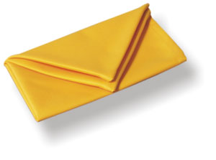
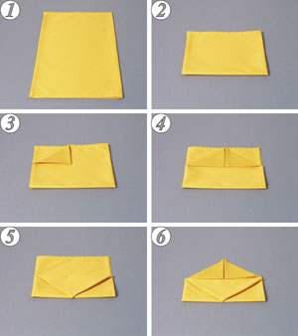
«Сумочка» 1. Сложите салфетку по вертикали пополам (сгиб справа). 2. И ещё раз сложите пополам снизу вверх. 3. Два слоя верхнего левого угла загните к центру. 4. Загните к центру правый верхний угол. 5. Получившийся треугольник отогните вниз по линии чуть ниже середины. 6. Правый и левый верхние углы загните к середине. 7. Получившийся треугольник отогните вниз на первый треугольник

Slide 12
